Slide 1
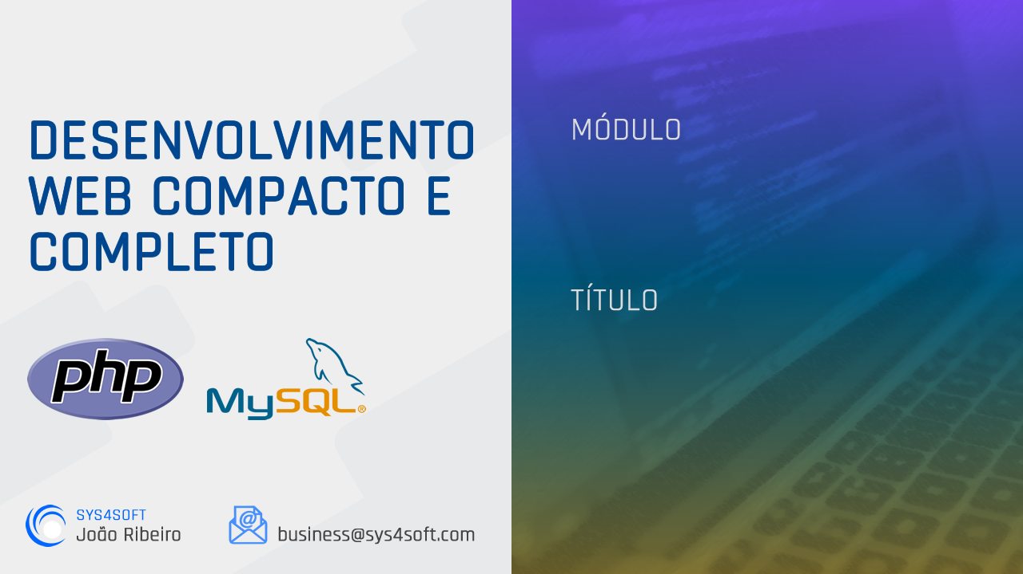
PHP conexão com MySQL
Conclusões e exercício prático de CRUD
Nível de complexidade

Slide 2
PHP conexão com MySQL
Conclusões e exercício prático de CRUD
Este módulo serviu para mostrar como ligar PHP ao MySQL via PDO.
Habitualmente, vamos recorrer a frameworks de PHP para a criação de aplicações mais complexas.
Entender os conceitos deste módulo é importante para perceber como a comunicação com bases de dados funciona.
Existem várias soluções já testadas para substituir a “nossa” classe Database.
Vamos concluir este módulo com um exercício de CRUD.

Slide 3
PHP conexão com MySQL
Conclusões e exercício prático de CRUD
CRUD – Create, Read, Update e Delete.
Funcionalidades da aplicação:
Gerir uma lista de contactos com nomes e telefones.
Permitir adicionar, editar e remover contactos.
Impedir telefones duplicados.
Permitir pesquisa por nome e/ou telefone
Funcionalidade para exportação dos dados para CSV.

Slide 4
PHP conexão com MySQL
Conclusões e exercício prático de CRUD
IMPORTANTE: É apenas um exercício prático.
Em cenários profissionais, teríamos que olhar para várias questões:
Segurança da aplicação
Múltiplas validações dos dados
Encriptação de dados pessoais na base de dados
Controlo de rotas muito apurado.
Vários outros aspetos …

Slide 5
PHP conexão com MySQL
Conclusões e exercício prático de CRUD
O objetivo é colocar em prática algumas lógicas de programação.
Não deves usar este exercício num cenário de produção.
Alguns recursos já vão estar disponíveis para poderes avançar no desenvolvimento da solução.
Todo o código vai ser desenvolvido nos próximos vídeos.
O projeto final estará disponível como recurso na última aula.
Sem mais delongas, vamos passar para a prática.

